Slide 1


1尺寸测量视觉方案（3D）
►
VISION PLAN

Slide 2
目录：
一．项目描述 二．项目验证
三．配置清单 四．逻辑流程
五. 评估结果&注意事项 六．售后服务说明

Slide 3

一．
项目描述
●产品名称：1
●测量内容：1
●产品材质：1
●产品颜色：1
●产品尺寸(mm × mm × mm)：1.0 * 0 * 0
●来料方式：1
●测量精度要求(mm)：1
●检测时产品运动速度(m/s)：1
●检测节拍(pcs/min)：1
●工作距离(mm)：486
方案布局图

Slide 4

二．
项目验证
参数名称 | 参数值
3D线扫相机型号 | SR8400
3D线扫相机类型 | 3D线扫相机
X方向视野宽度 | 210mm
Z轴重复精度 | 5μm
采集时间 | 0.00s
行频 | 4.6-67kHz
Z(工作距离) = 486mm, X视野大小 = 210mm, Z向视野大小 = 173mm
视野图

Slide 5

三．
配置清单
系统构成

Slide 6
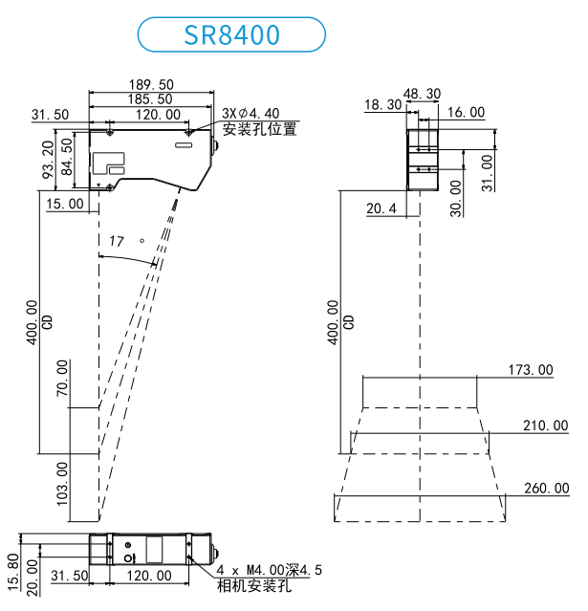
三．
配置清单
尺寸图
相机尺寸图

Slide 7
三．
配置清单
序号 | 名称 | 型号 | 单位 | 数量 | 厂家
1 | 3D线扫相机 | SR8400 | 台 | 1 | SSZN
2 | 工控机 | - | 台 | 1 | -
3 | 显示器 | - | 台 | 1 | -
4 | 软件 | MechMSR | 套 | 1 | MechMind

Slide 8
四．
逻辑流程
MechMSR(MechMind):
逻辑流程
├── 图像采集
│ └── 3D扫描参数配置
│ ├── 使用3D线激光轮廓测量仪步骤，设置相机模式（单台/多台）
│ ├── 开启虚拟模式时加载本地数据路径（若需离线测试）
│ ├── 配置标定参数组（确保与硬件标定结果一致）
│ ├── 设置触发模式（软触发/外部触发）及超时时间
│ └── 启用数据采集状态并验证连接稳定性
├── 预处理
│ ├── 表面点过滤（通过法向）
│ │ ├── 设置法向量角度范围（最小/最大角度）以剔除异常倾斜点
│ │ ├── 配置法向量投影后角度阈值（过滤非目标方向数据）
│ │ └── 启用噪声去除功能（轻度/中度/重度）
│ └── 表面噪点去除
│ ├── 设置深度差阈值（相邻点高度差异容限）
│ ├── 选择邻域类型（四邻域/八邻域）定义点云关联范围
│ └── 启用统计滤波器并调整标准差倍数（去除孤立噪点）
├── 表面平面度测量
│ ├── 点云拟合平面
│ │ ├── 选择全局平面类型（或最大/最远/最近平面）
│ │ ├── 设置平面法向量方向约束（Z为正/自定义倾斜角与方向角）
│ │ └── 启用点云降采样（体素大小设为点云分辨率的2倍）
│ └── 测量表面平面度
│ ├── 输入拟合平面作为参考基准
│ ├── 设置表面区域的特征点定位（最小Z/最大Z）
│ └── 定义平面度合格范围（最小值与最大值）
├── 结果处理
│ ├── 质量判定规则配置
│ │ ├── 综合平面度测量结果与预设阈值判定OK/NG

Slide 9
四．
逻辑流程
│ │ └── 输出判定结果至结果展示区
│ └── 数据保存
│ ├── 启用保存表面数据步骤（文件类型选PLY/MRAW）
│ └── 配置存储路径及自定义文件名前缀
└── 通信处理
├── 配置TCP ASCII通信
│ ├── 设置IP地址与端口号（匹配PLC/上位机）
│ └── 定义输出数据格式（含测量值与判定结果）
└── 启动通信服务并验证数据传输稳定性

Slide 10
五．
评估结果&注意事项
05 评估结果 & 注意事项
现场环境
相机安装
物料一致性
风险点：环境粉尘或振动可能导致3D线扫相机测量精度下降。
解决方案：安装防尘罩并加固设备基础以减少振动干扰。
风险点：相机安装角度偏差或未校准会导致点云数据失真。
解决方案：使用高精度安装支架配合激光校准工具进行初始调试。
风险点：被测物料表面反光或吸光特性差异可能影响深度采集稳定性。
解决方案：统一物料表面处理工艺，避免镜面/哑光材质混用。

Slide 11
六．售后服务说明
该设备上线后使用初期，我们会派专人进行全程跟踪： 处理解决可能发生的设备异常； 对现场人员进行培训指导。 设备交付后：售后服务一年。 若客户提出设备升级需求，我们会及时为您提供升级新方案。
联系我们： 邮箱：image@ytzrtx.com 电话：0535-2162897 地址：烟台致瑞图像技术有限公司

Slide 12
THANKS

